Slide 1
Pulsares Pulsam?
Jennifer Machado Soares
jennifer.soares@usp.br

Slide 2
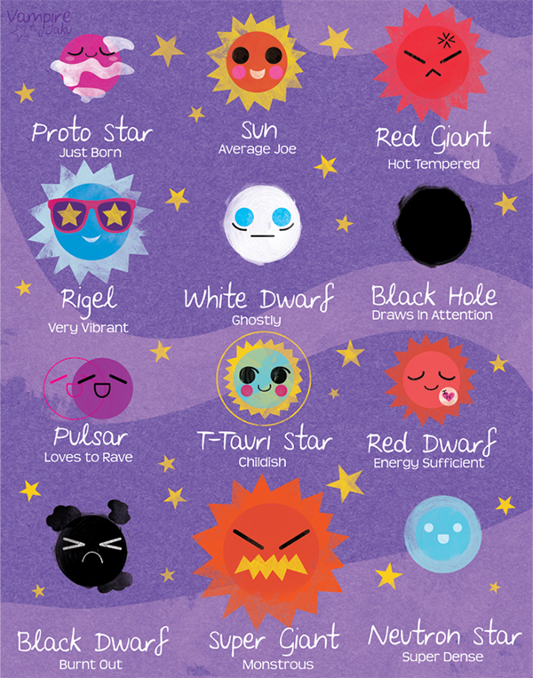
Estrelas
Diferente Estrelas
Diferentes Estágios

Slide 3
Evolução de estrelas pouco massivas
Protoestrela
SP
Subgigante
Nuvem interestelar
R.I.P.
AN
AB
NP
GV/RH/RAG
Crédito : André Luiz da Silva/CDA/CDCC/USP
Imagens fora de escala

Slide 4
Evolução de estrelas massivas
Protoestrela
Sequência Principal
Fusão do He
Nuvem interestelar
R.I.P.
Supergigante vermelha, fusão até o Fe
EN ou BN
Resto de SN
Supernova
Crédito : André Luiz da Silva/CDA/CDCC/USP
Imagens fora de escala

Slide 5
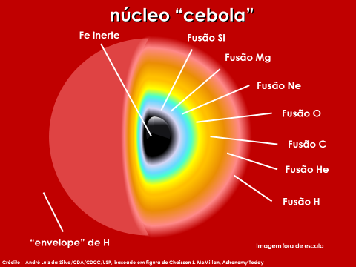
H ocorre em 10 milhões de anos;
He em 1 milhão anos
C em mil anos
O em 1 ano
Si 7 dias

Slide 6
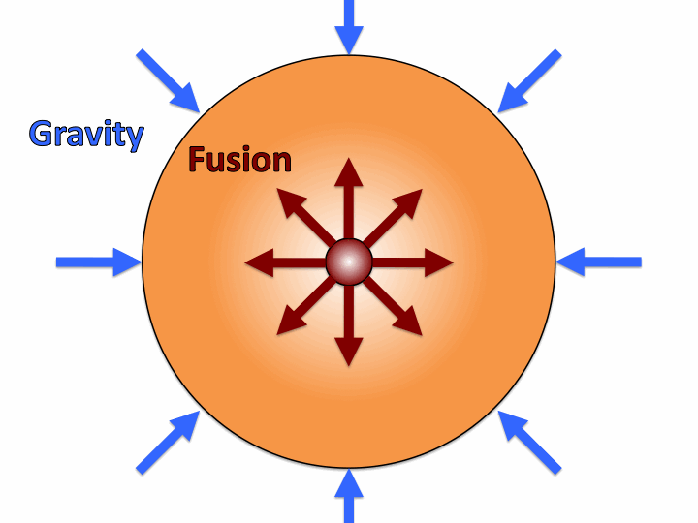
Interior de Uma Estrela
Gravidade
Ricocheteamento das camadas
Núcleo 10 bilhões °C
Pressão

Slide 7
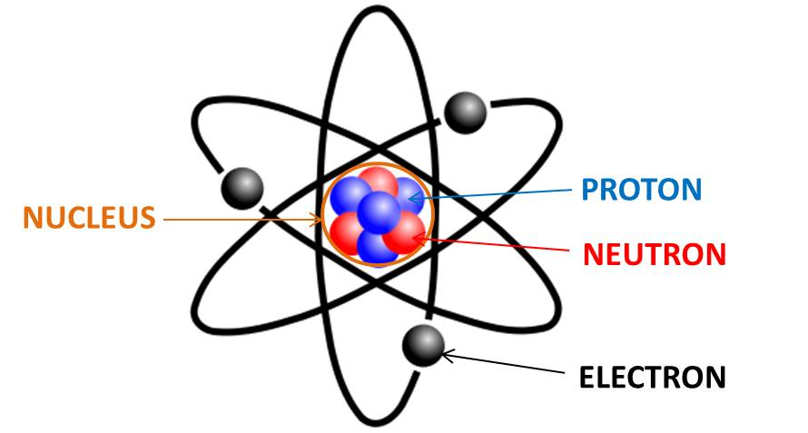
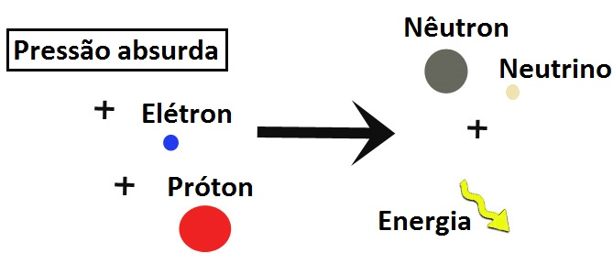
Estrela de Nêutrons
Fotodesintegração

Slide 8
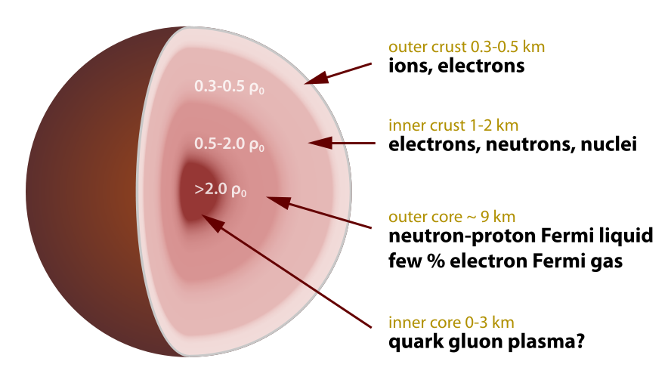
Interior da Estrela Nêutrons
Estrela de Neutrons: 10 km de raio.
Sol: 700.000 km
Gravidade ${10}^{11}$ maior que a Terra
Free PowerPoint Templates

Slide 9
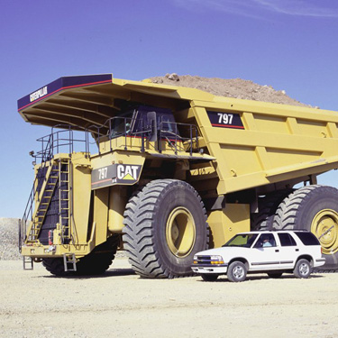
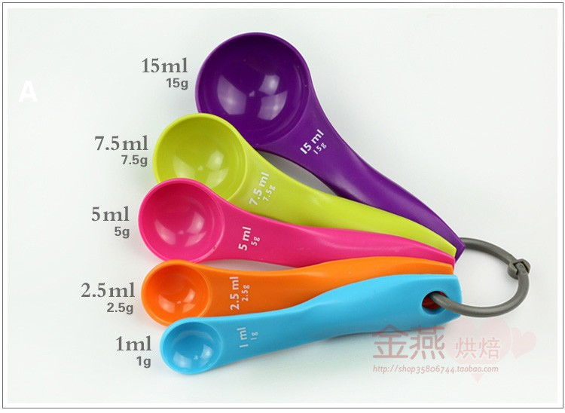
Densidade de estrela de nêutrons
ρ_{en} ≈ 10¹⁸ kg/m³
10⁶ x
1bilhão de toneladas
Crédito das imagens: caminhão: http://www.logisticadescomplicada.com/ colheres: http://pt.aliexpress.com
Notes:
O caminhão mostrado é o Caterpillar 797B, que carregado pesa em torno de 1000 toneladas.

Slide 10
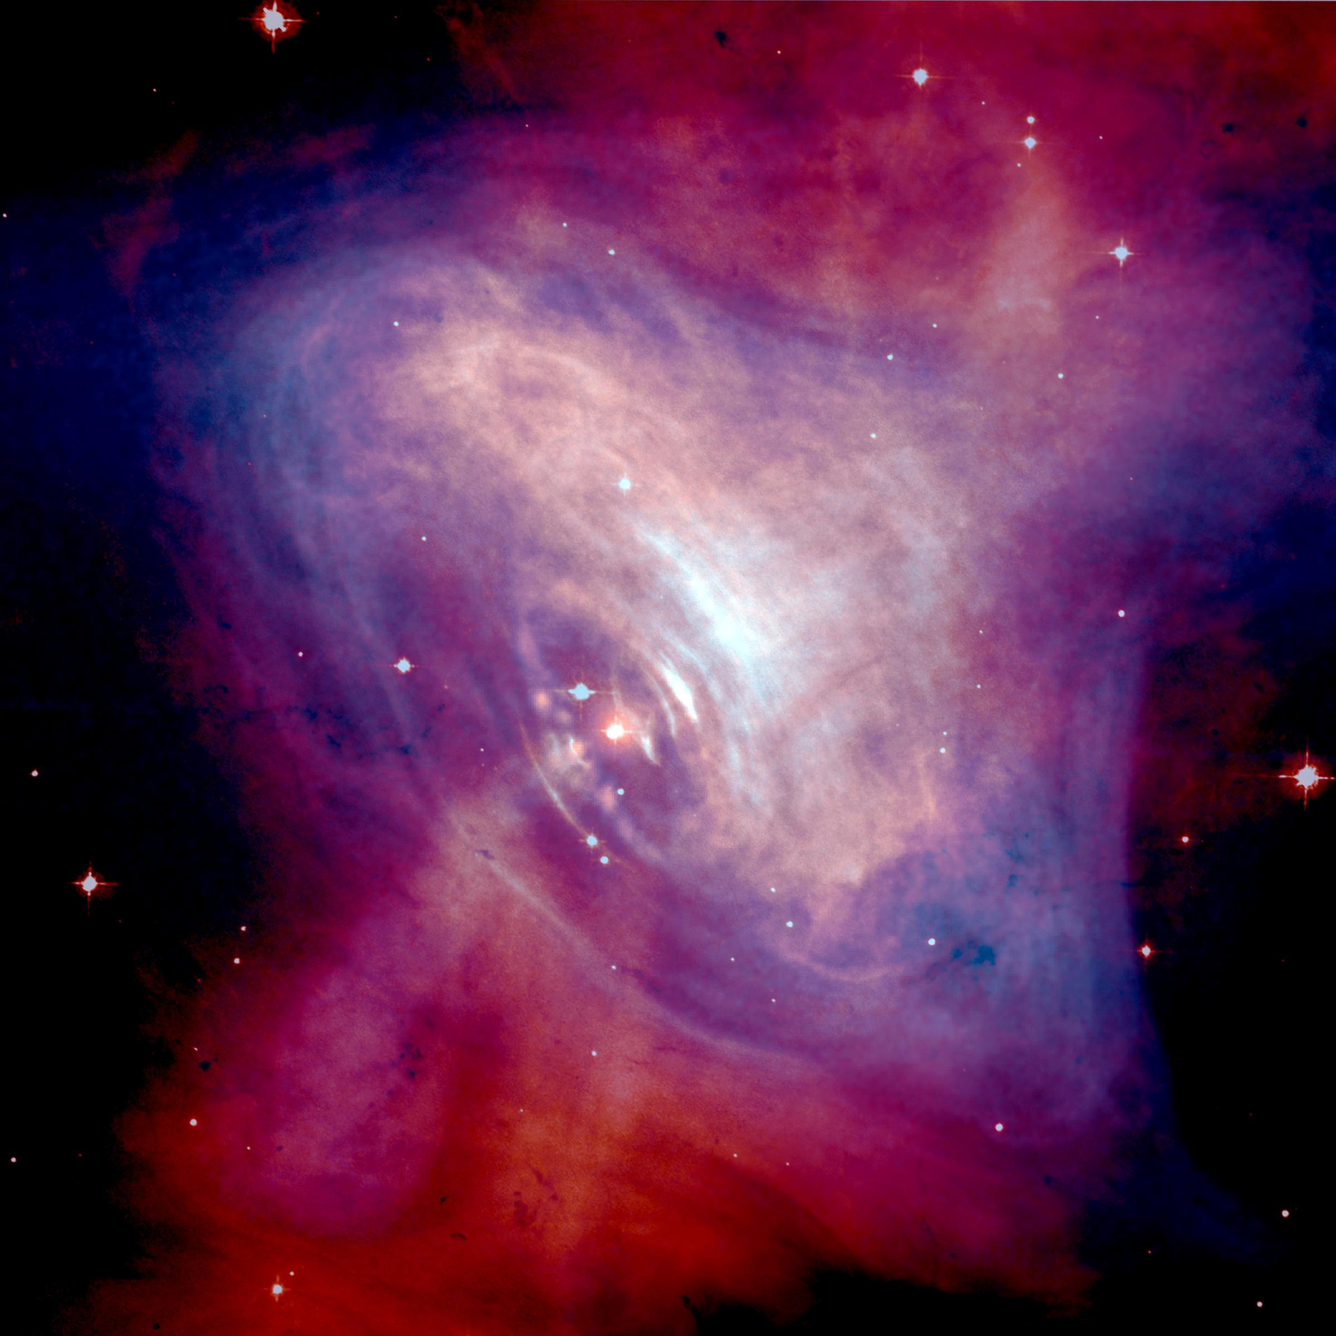
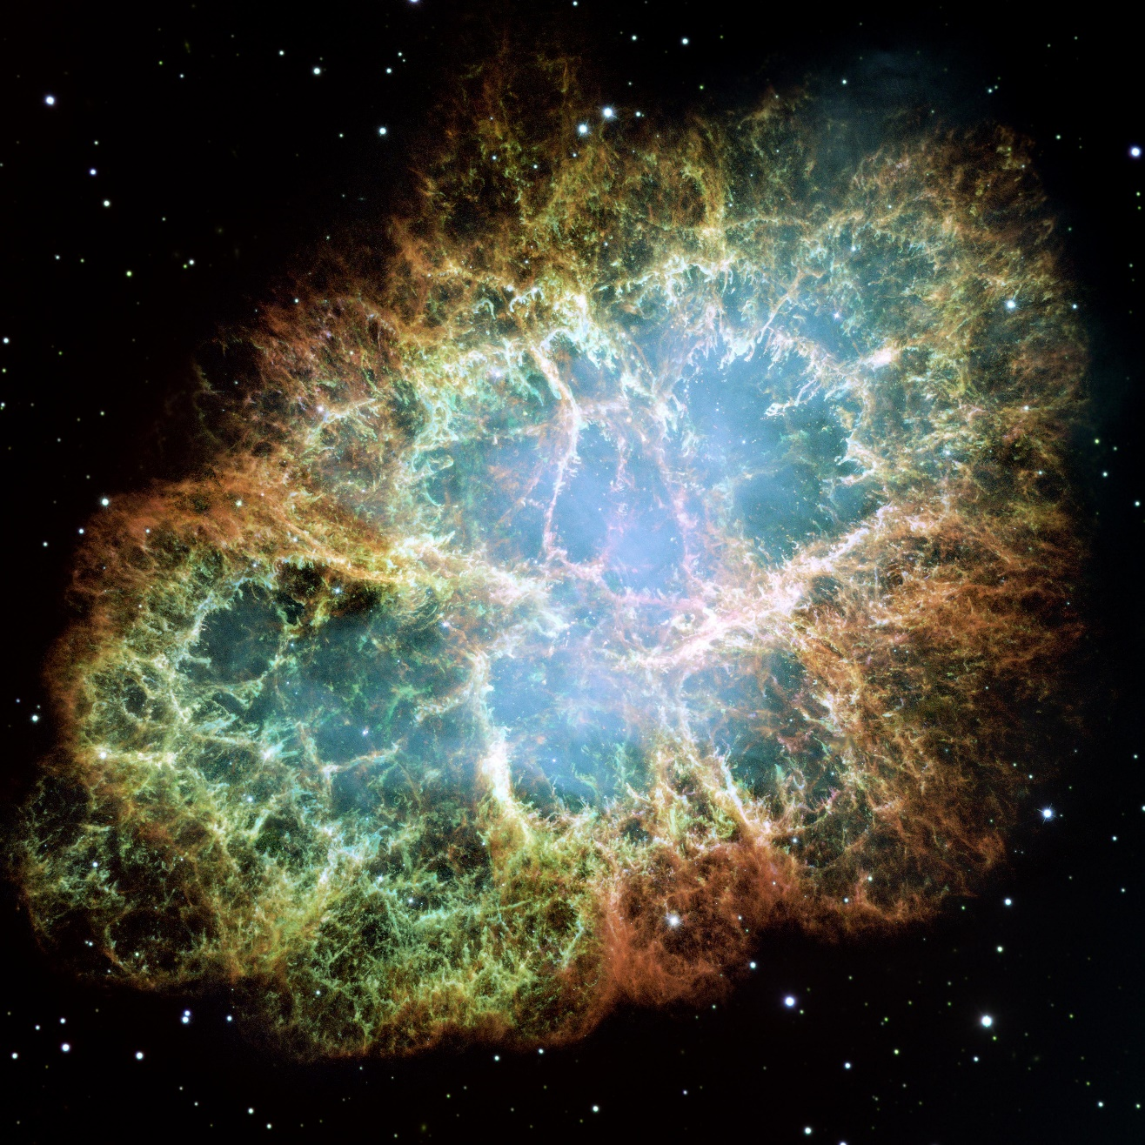

Slide 11
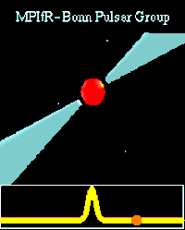
Descoberta
1967 Joselyn Bell
Sinal periódico de 1,33 s vindo da
Vulpecula (Raposa)
LGM-1 "little green men"

Slide 12
Pulsares são Estrelas de Nêutrons magnetizadas em rotação
Free PowerPoint Templates

Slide 13
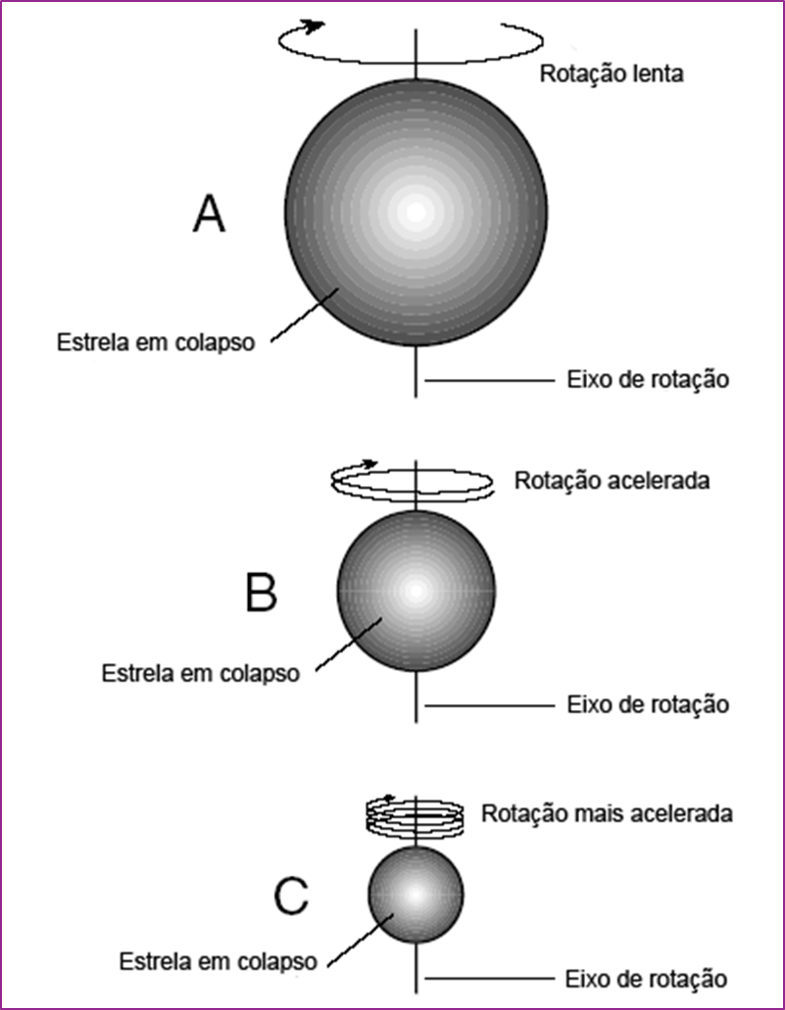
Rotação
Massa máxima colapsada: 1.39 $M_{☉}$
Conservação do momento angular
Ex: 640 vezes por segundo (PSR 1937+21)

Slide 14
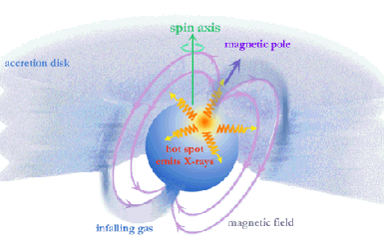
Campo Magnético
$\vec{B}=1 milhão de vezes$ maior Terra
Radiação Gama e Raio-x
Magnetares 1000 x mais pulsar

Slide 15
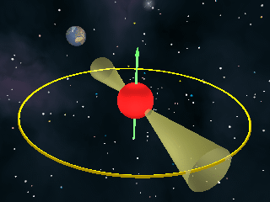
Pulsares pulsam?
Conhecido +2.000 pulsares
Ex: 60 milésimos de segundo
Notes:
http://www.invdes.com.mx/images/16AgoAge/26-08-16-blazares.jpg

Slide 16
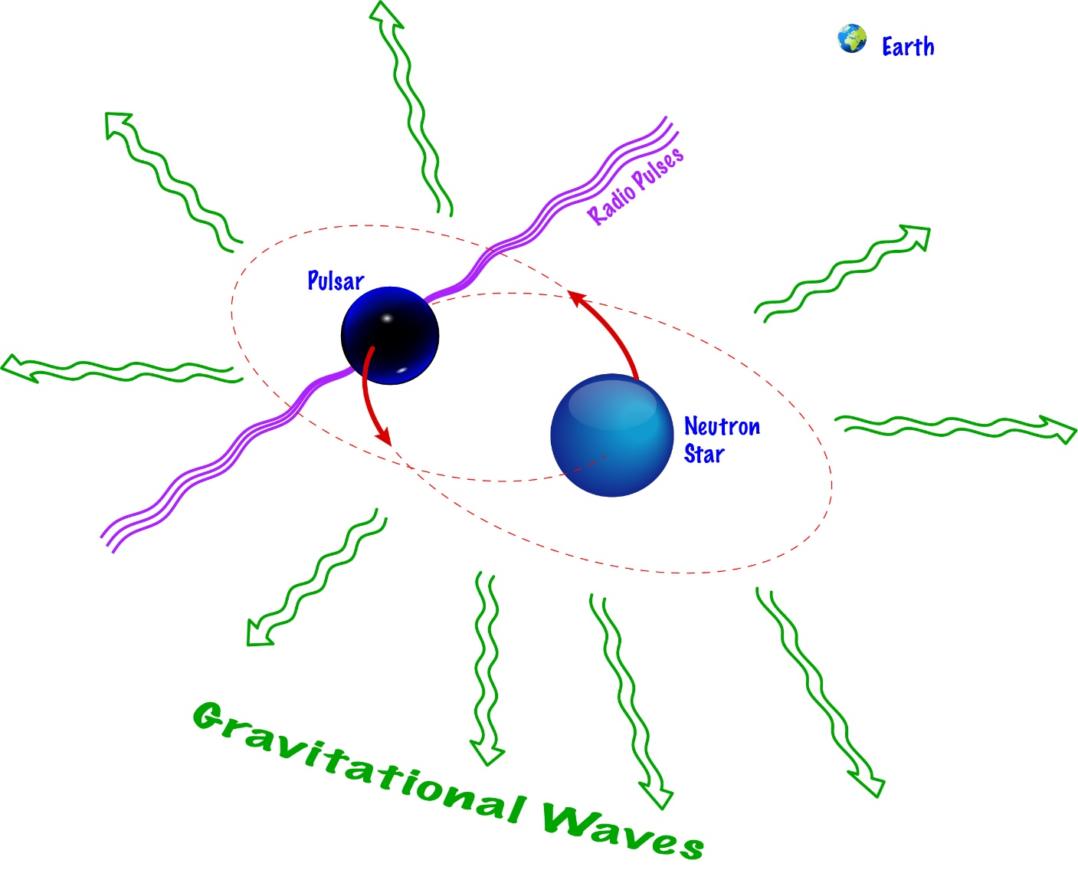
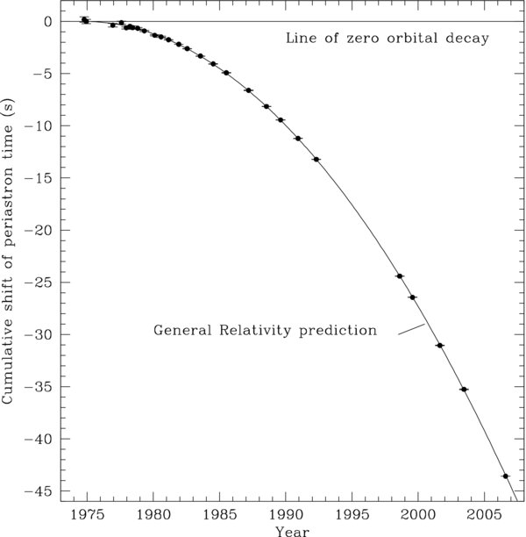
Ondas Gravitacionais

Slide 17
Próximas Sessões Astronomia
17/Junho | Jéssica | Descobertas e perspectivas das Explorações Espaciais
24/Junho | Raiena | O Solstício de Inverno
01/Julho | Giovana | A energia escura e o maior erro de Einstein
Adoraríamos receber sugestões de temas na nossa caixinha!

Slide 18
Referência
Neutron Stars: Crash Course Astronomy #32. https://www.youtube.com/watch?v=RrMvUL8HFlM
J. E. HORVATH. O ABCD da Astronomia e Astrofísica. Editora Livraria da Fisica.
Rudolf Kippenhahn.100 Bilhões de Sóis - Nascimento, Vida e Morte das Estrelas-Melhoramentos (1980)
Guilherme Frederico Marranghello. Estrela de Nêutrons. Editora Casa Aberta
Observatório Educativo Itinerante. UFRGS. http://www.if.ufrgs.br/oei/stars/neutron_st/neutrst.htm
Tim Lidem. Pulsar. Center for Cosmology and AstroParticle Physics at The Ohio State Universit http://www.trlinden.com/pulsars.html
Koji Mukai. We Knew That Already. NASA Official : Amber Straughn https://asd.gsfc.nasa.gov/blueshift/index.php/2016/03/17/we-knew-that-already/
Free PowerPoint Templates

Slide 19
Referência Imagens
http://nupex.eu/images/nuclearuniverse/Si_burn.png
http://large.stanford.edu/courses/2011/ph241/olson1/images/f1big.gif
https://4.bp.blogspot.com/-0iZ6bGVg1wI/V5CawMs3vBI/AAAAAAAAbJ4/NqczMPF1T58tdU8bKU6jY5c AdCikmDwvACLcB/s1600/Electron-capture-Title1.jpg
http://www.if.ufrgs.br/oei/stars/neutron_st/neutron_star_interior.gif
http://astro.if.ufrgs.br/evol/bin/raiox.gif
http://www.sentandoapua.com.br/astronomia/picture/upload/Image/artigos/estrela_neutron.gif
http://www.jb.man.ac.uk/news/2000/neutronstar/neutronstar.gif
https://media.giphy.com/media/MdE5SmNQwlQNW/200w.gif
http://asd.gsfc.nasa.gov/blueshift/wp-content/uploads/2016/02/htbinarypulsar.jpg
http://www.trlinden.com/images/pulsarinspiral.jpg
https://www.nasa.gov/sites/default/files/images/152733main_image_feature_618_ys_full.jpg
http://www.nasa.gov/sites/default/files/images/430453main_crabmosaic_hst_big_full.jpg
Free PowerPoint Templates

